Slide 1


Slide 2
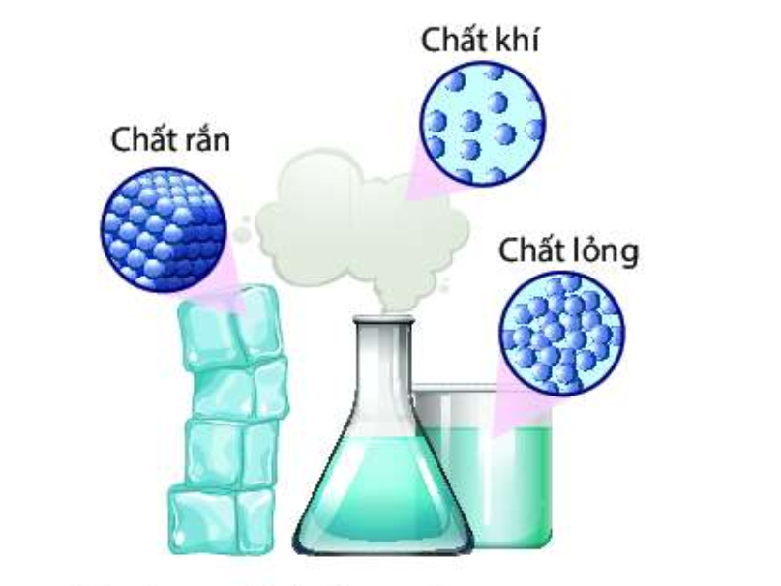

Slide 3
C
H
Ấ
T
K
H
Í

Slide 4
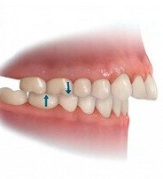
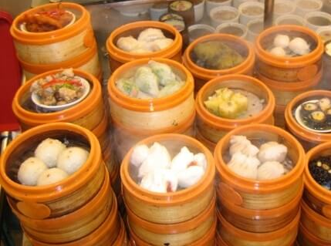

Slide 5
H
Ô
H
Ấ
P

Slide 6
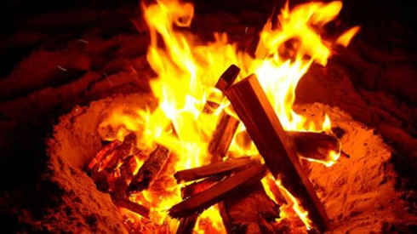

Slide 7
S
Ự
C
H
Á
Y

Slide 8


Slide 9
O
x
y
g
e
n
v
à
k
h
ô
n
g
k
h
í

Slide 10
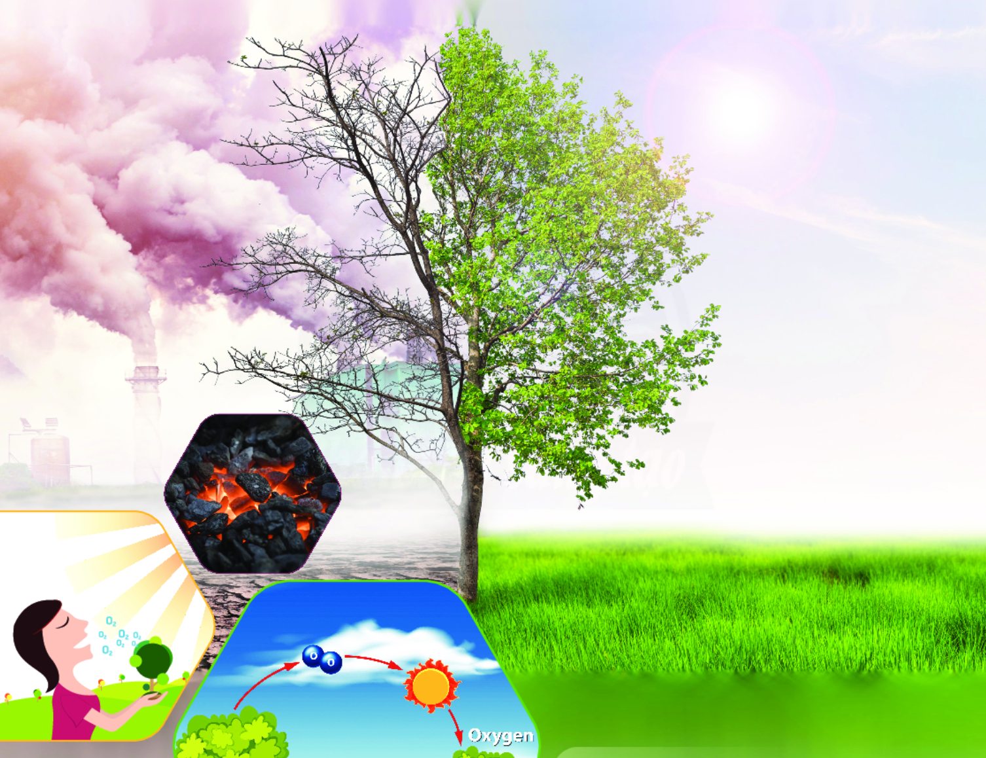
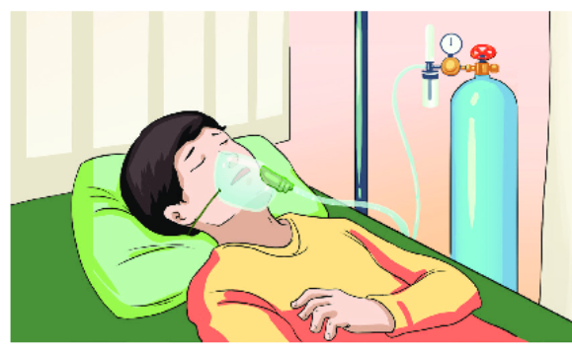

Chủ đề 3: Oxygen và không khí

Slide 11
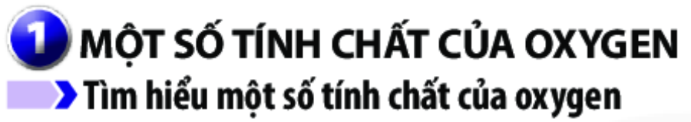

Bài 9: Oxygen
Thảo luận với bạn ngồi cạnh để hoàn thành nội dung trong bảng sau:
Câu hỏi | Câu trả lời
1. Khí oxygen tồn tại ở đâu?
2. Cho biết màu, mùi, vị của khí oxygen.
3. Dự đoán khả năng tan trong nước của khí oxygen?
Khí oxygen có trong không khí, trong nước, trong đất ,...
Oxygen là chất khí không màu, không mùi, không vị
Tan ít trong nước
(1 lít nước ở 20⁰C, 1 atm hòa tan được 31 ml khí oxygen).
VD: Bể cá cảnh hay đầm nuôi tôm thường phải lắp thêm hệ
thống quạt khí để tăng lượng oxi có trong nước.

Slide 12
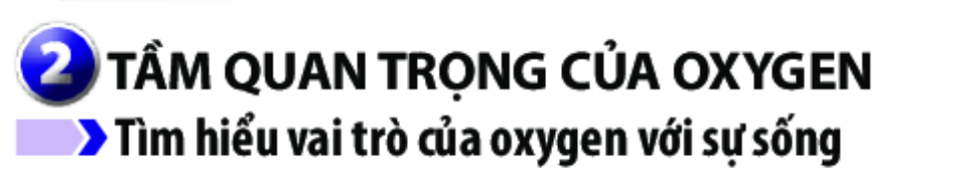

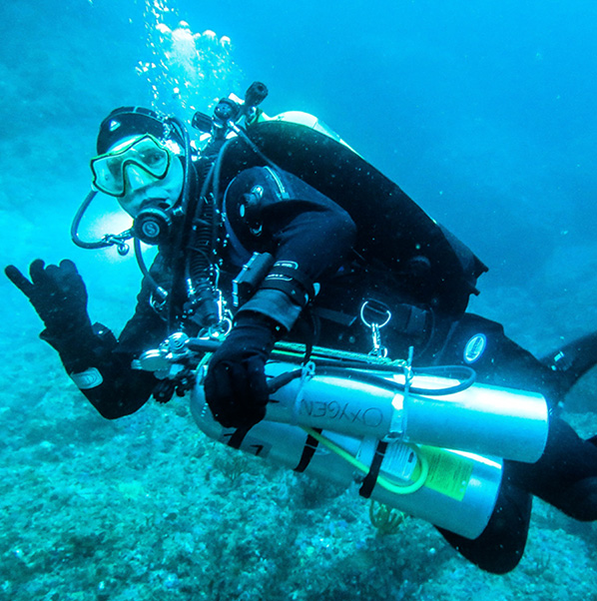

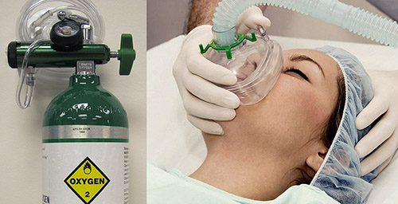
Em hãy cho biết tầm quan trọng của oxygen với sự sống?
Oxygen duy trì sự sống

Slide 13
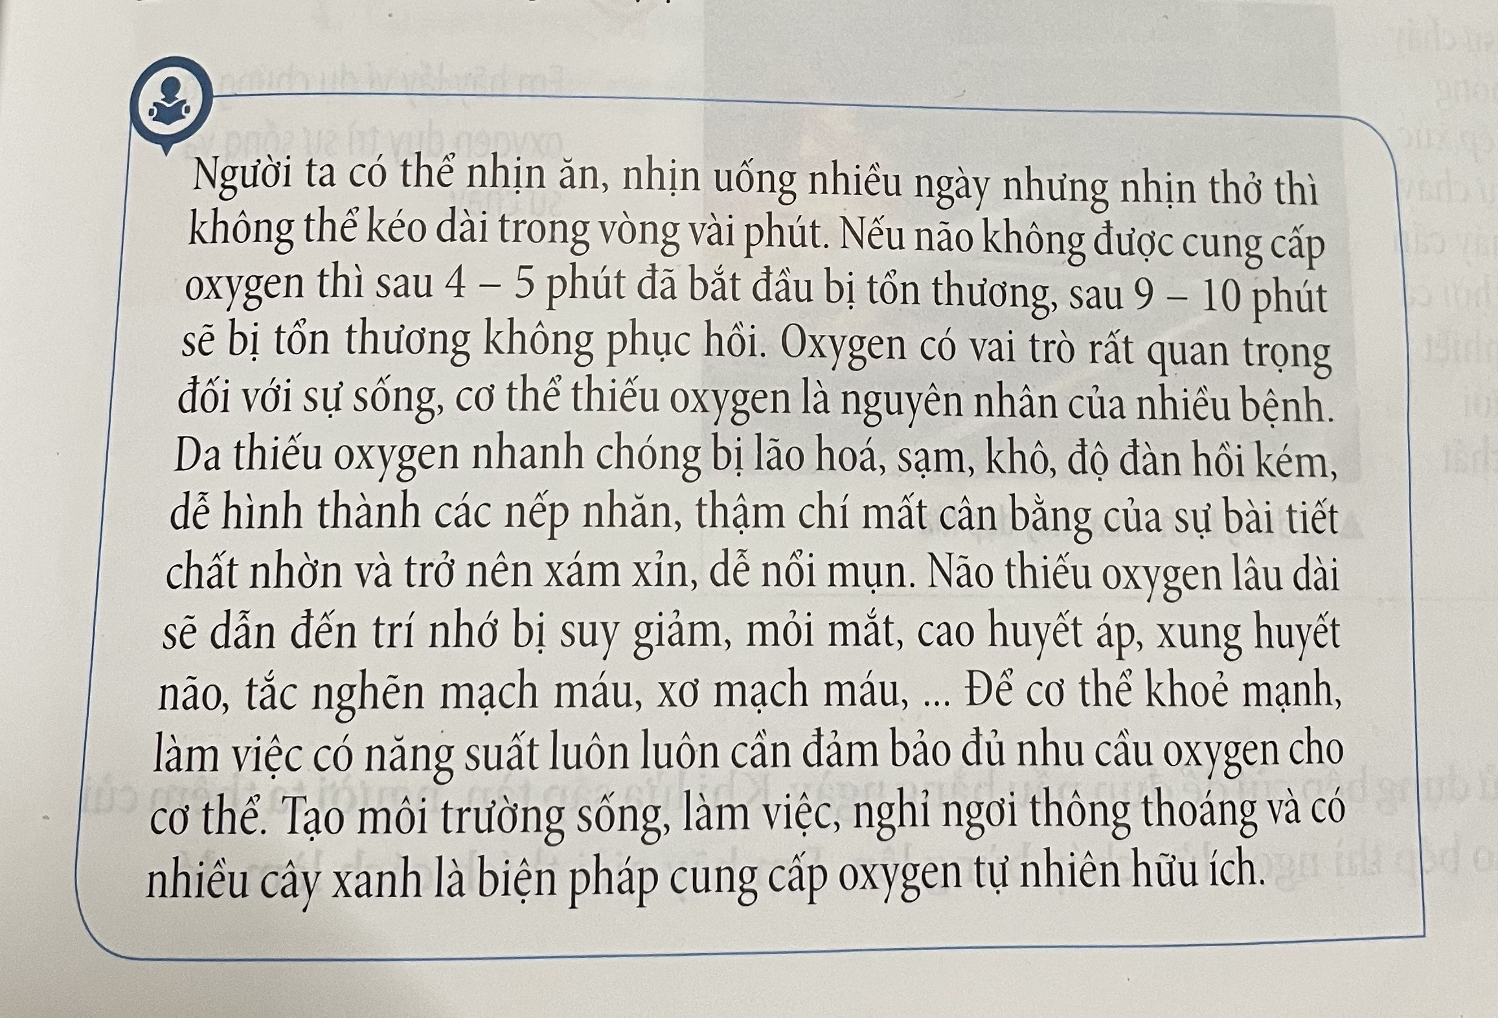

Slide 14
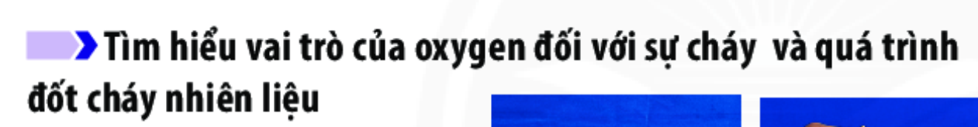
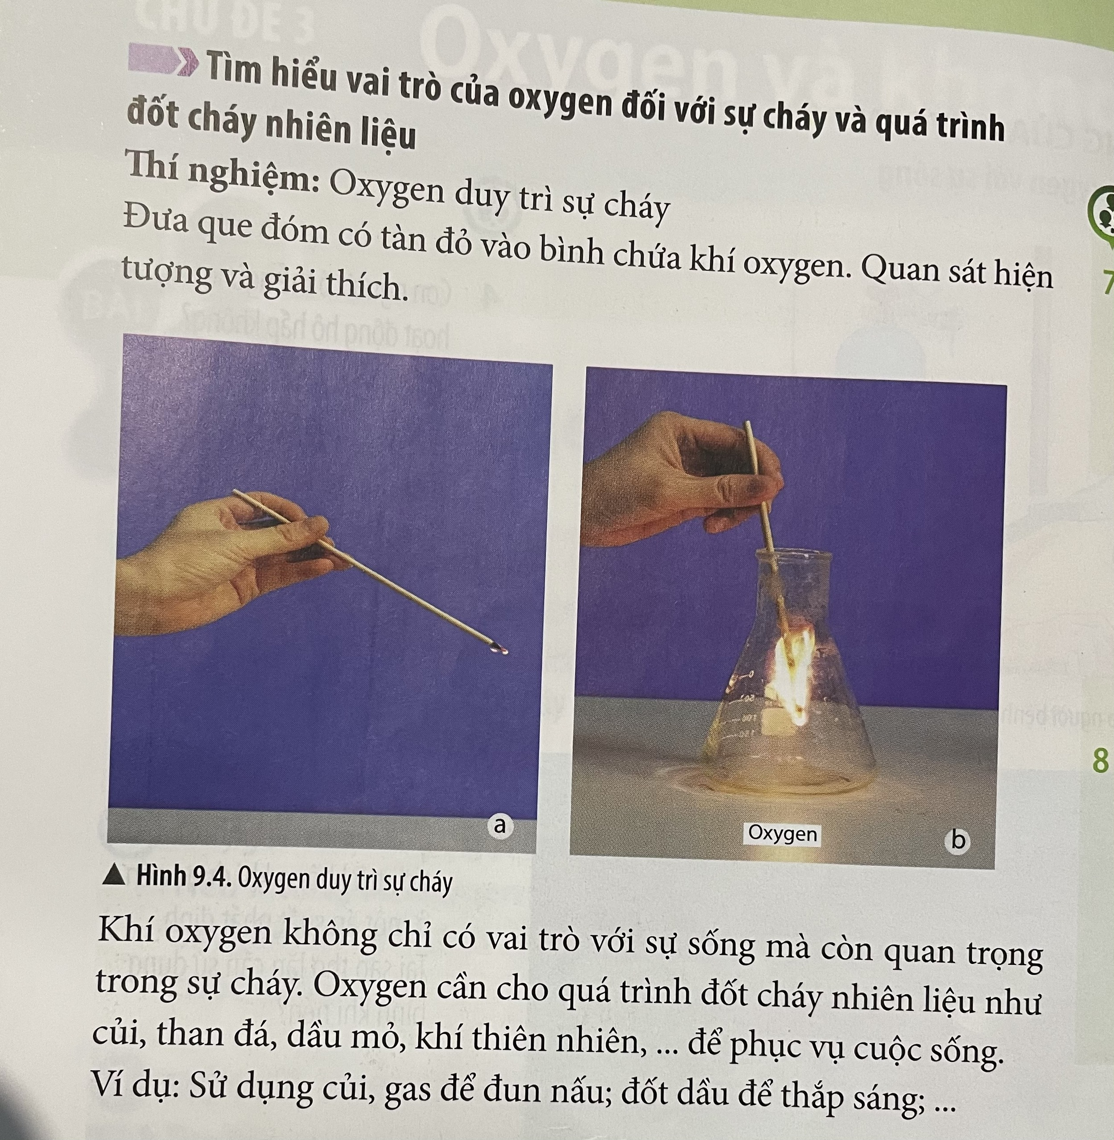
THÍ NGHIỆM: OXYGEN DUY TRÌ SỰ CHÁY
Cách tiến hành:
- Dùng bật lửa đốt que đóm, phẩy nhẹ để chỉ còn lại tàn đỏ.
- Lấy que đóm còn tàn đỏ đưa vào bình khí oxygen
- Quan sát hiện tượng.

Slide 15
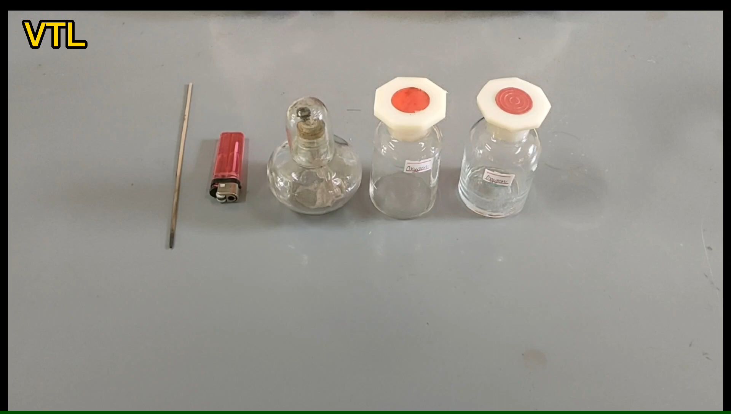

Slide 16

Hiện tượng: que đóm tàn đỏ khi cho vào bình oxygen thì bùng cháy mãnh liệt.
Giải thích: Oxygen giúp duy trì sự cháy. Que đóm đang còn tàn đỏ khi tiếp xúc với oxygen sẽ khiến que đóm bùng cháy lên mãnh liệt.

Slide 17
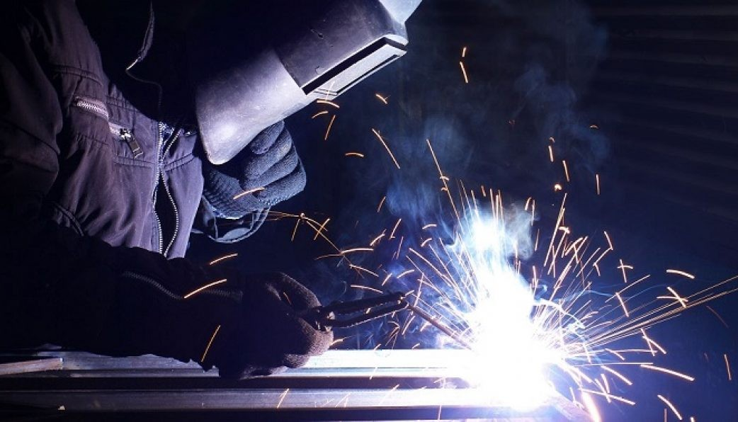
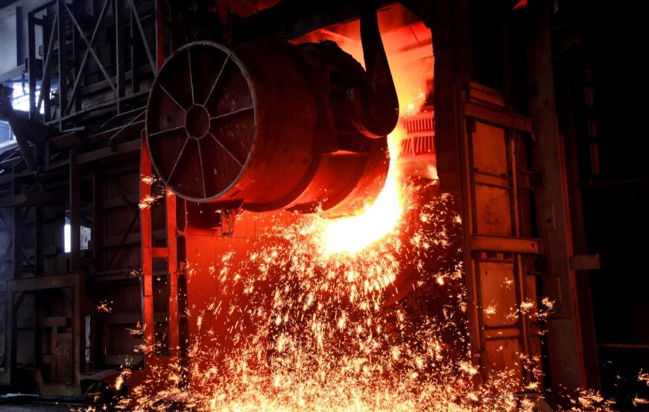
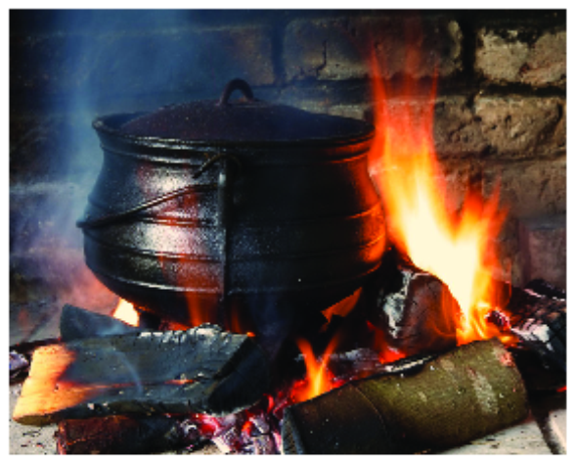
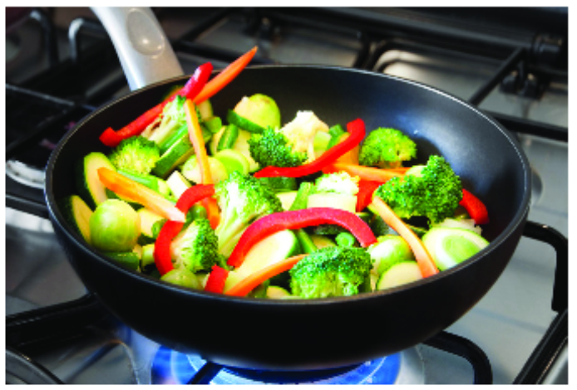
Oxygen duy trì sự cháy
Trong công nghiệp sản xuất: hàn, cắt, đốt lò, nung gốm sứ,...
Trong gia đình: đốt than, củi, gỗ, gas,... để nấu chín thức ăn,

Slide 18
- Oxygen giúp duy trì sự sống và sự cháy
Ví dụ:
+ Duy trì sự sống: oxy được dùng trong các bệnh viện để làm chất giúp duy trì sự sống cho các bệnh nhân không thể tự chủ hô hấp, các thợ lặn sử dụng bình khí nén tích trữ oxygen để cung cấp oxygen giúp hô hấp dưới biển,...
+ Duy trì sự cháy: dùng bếp củi đun nấu hằng ngày khi lửa gần tàn thì cho thêm củi rồi thổi hoặc quạt vào bếp để cung cấp oxy giúp cho lửa bùng cháy to trở lại

Slide 19
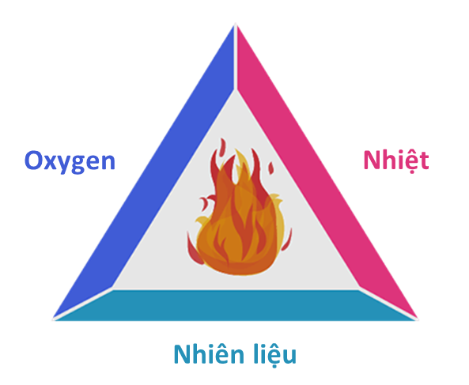
Oxygen với sự cháy và quá trình đốt nhiên liệu
Oxygen duy trì sự cháy. Không có khí oxygen thì không có sự cháy.
Muốn khởi đầu sự cháy, ta cần cung cấp nhiệt ban đầu cho chất cháy (sự khơi mào). Ánh sáng và nhiệt tỏa ra từ quá trình đốt nhiên liệu được dùng để thắp sáng, sưởi ấm, nấu chín thức ăn hoặc hoạt động các máy móc, phương tiện,...
Trong điều kiện càng nhiều khí oxygen, sự cháy diễn ra càng mạnh và càng tỏa nhiều nhiệt.
Muốn dập tắt đám cháy, ta chỉ cần lấy đi một trong ba yếu tố trong tam giác lửa. Tuy nhiên, không có chất dập lửa vạn năng. Tùy vào từng loại chất cháy mà người ta lựa chọn chất dập lửa phù hợp.

Slide 20
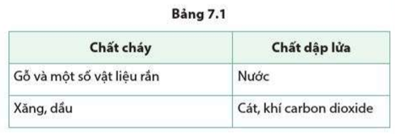

Slide 21
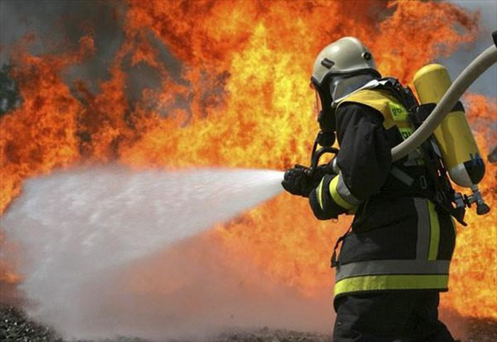
Ví dụ:
Dùng nước dập chất cháy là gỗ và một số vật liệu rắn
Dùng cát, khí carbon dioxide dập chất cháy là xăng, dầu
Phun nước vào đám cháy làm giảm nhiệt để dập lửa

Slide 23
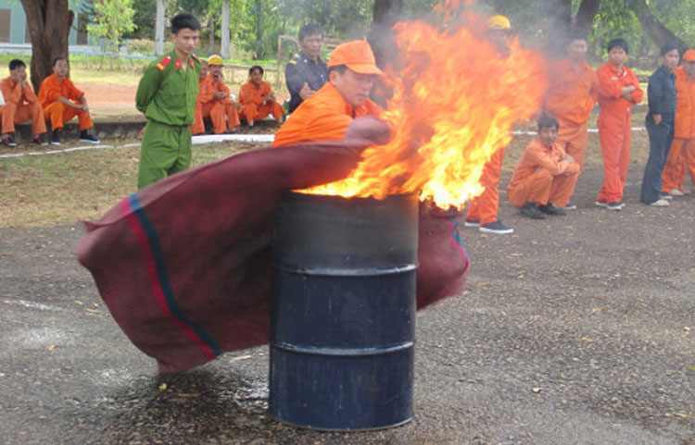
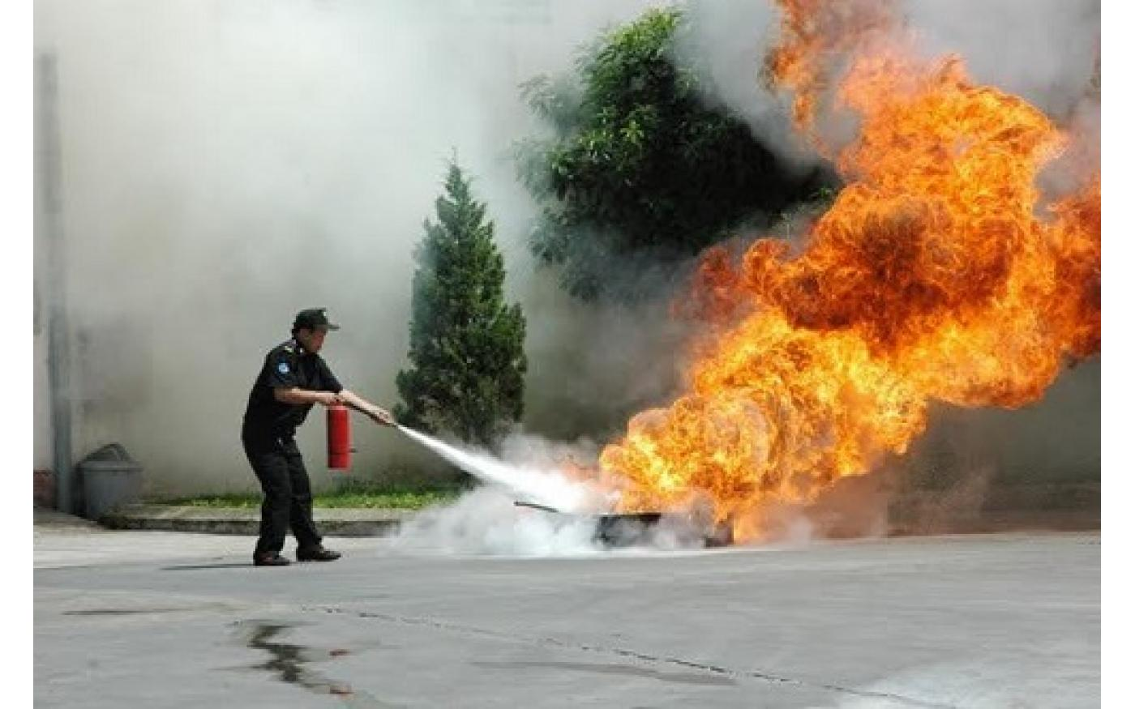
Hình ảnh một số đám cháy và biện pháp dập tắt

Slide 24
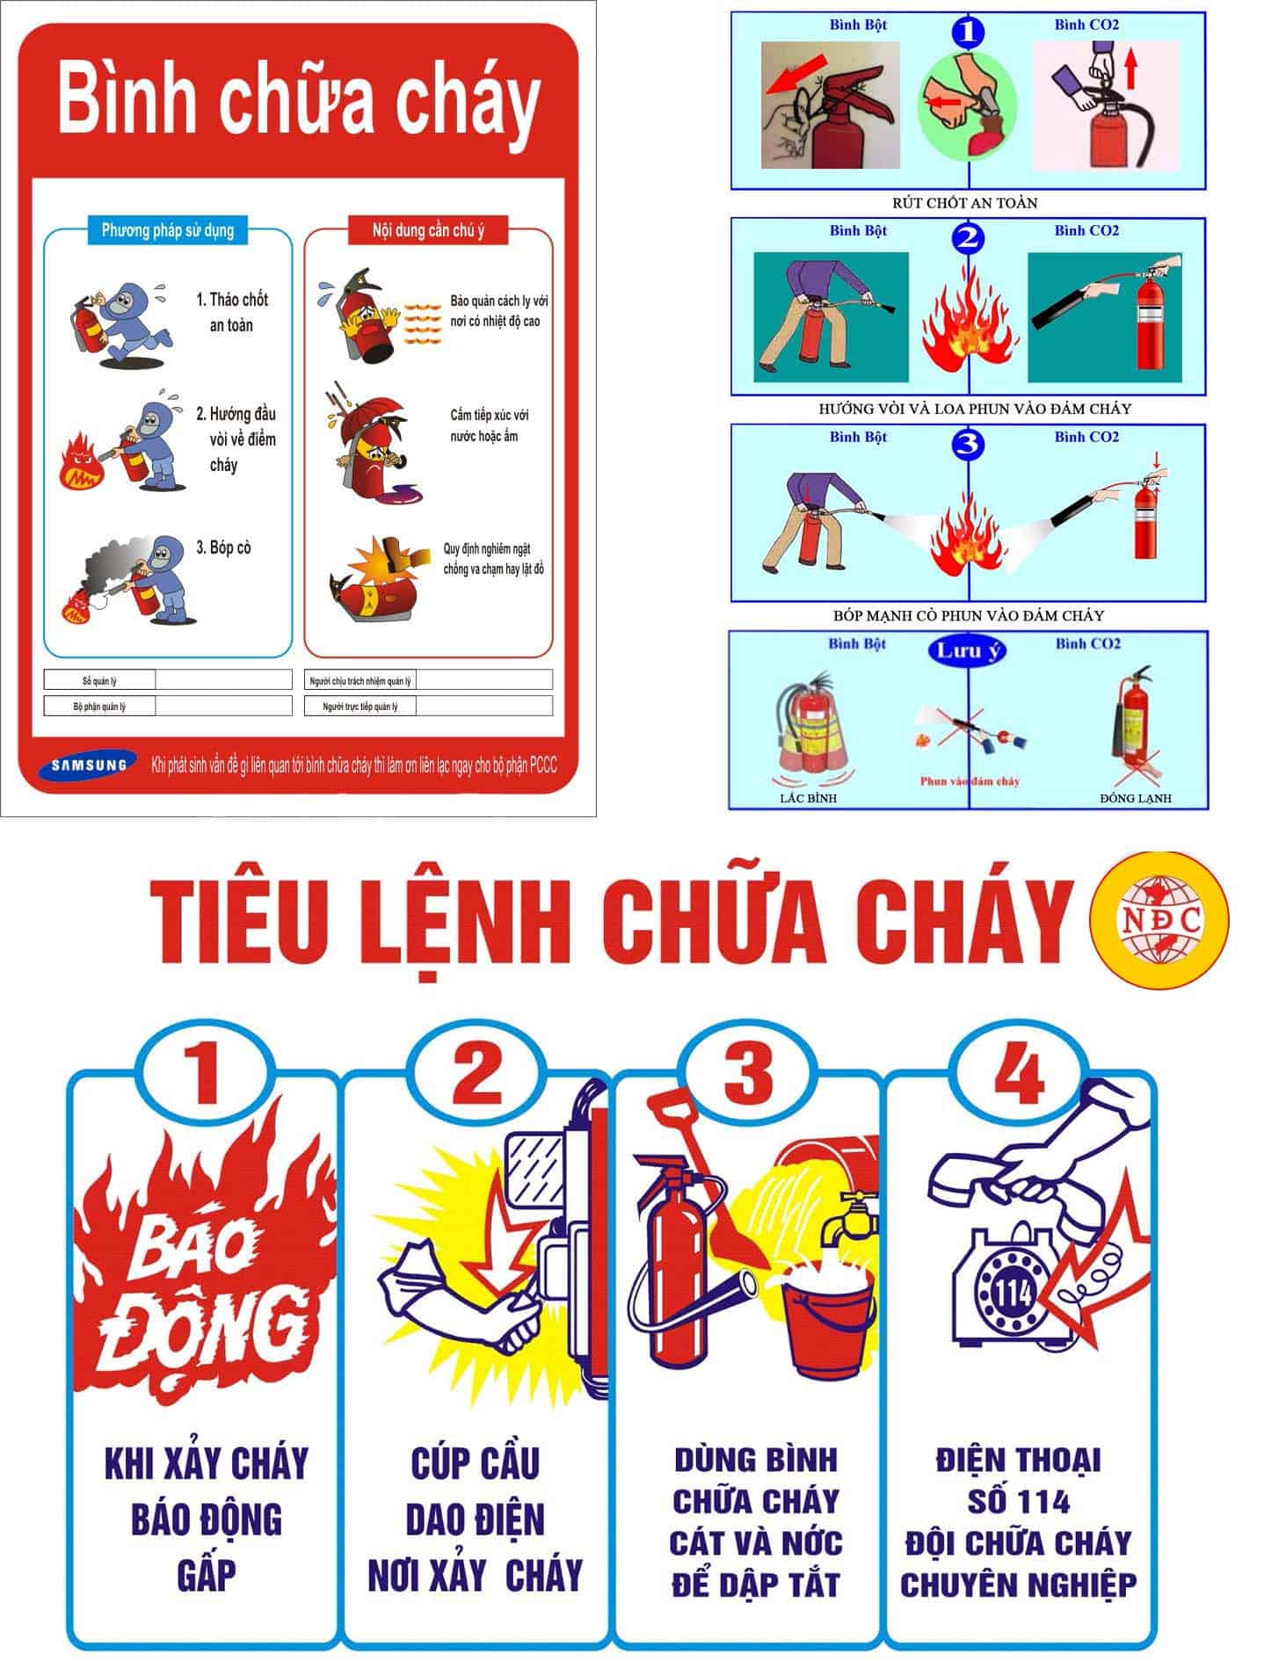
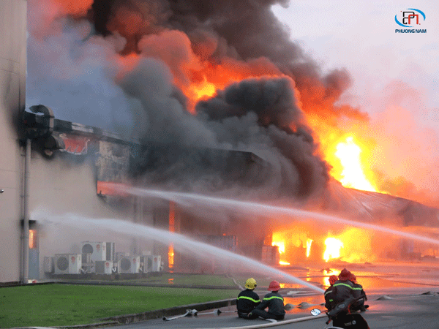
Hình ảnh một số đám cháy và biện pháp dập tắt

Slide 25


Slide 26
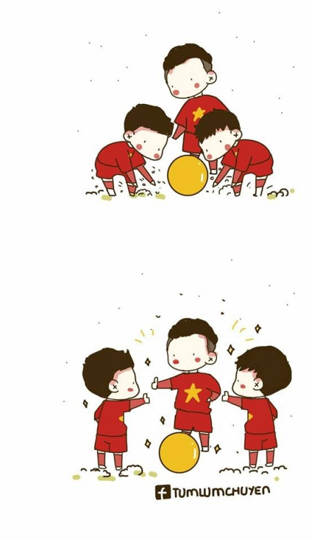
FC bắt bóng
Luật chơi
HS quan sát câu hỏi trên màn hình.
Giơ cao tay nếu có câu trả lời.
Học sinh trả lời câu hỏi đầu tiên đón bóng từ giáo viên.
+ Nếu trả lời đúng sẽ trở thành người được chuyền bóng cho 1 câu hỏi tiếp theo.
+ Nếu chưa trả lời đúng, chuyền bóng trở về cho giáo viên.
HS nào được chuyền bóng cho các bạn nhiều nhất sẽ trở thành người chơi xuất sắc nhất.

Slide 27
FC bắt bóng
Câu 1: Con người có thể ngừng hoạt động hô hấp không? Vì sao?

Slide 28
FC bắt bóng
Câu 2: Em hãy tìm hiểu và cho biết những bệnh nhân nào cần phải sử dụng bình khí oxygen để thở?

Slide 29
FC bắt bóng
Câu 3: Gia đình em sử dụng nguồn nhiên liệu nào để đun nấu hằng ngày? Nhiên liệu đó có cần sử dụng khí oxygen để đốt cháy không?

Slide 30
FC bắt bóng
Câu 4: Bình khí nén là bình tích trữ không khí được nén ở một áp suất nhất định. Tại sao thợ lặn cần sử dụng bình nén khí?

Slide 31
FC bắt bóng
Câu 5: Em hãy lấy ví dụ chứng tỏ oxygen duy trì sự sống và sự cháy.

Slide 32
FC bắt bóng
Câu 6: Tại sao các động vật trên cạn ít khi thiếu oxygen hơn các động vật dưới nước?

Slide 33




Slide 34

“Oxygen y tế là một loại thuốc thiết yếu trong điều trị Covid-19. Trong thời gian gần đây, rất nhiều quốc gia đang thiếu hụt trầm trọng oxygen y tế để điều trị cho các bệnh nhân nhiễm Covid-19.
Vậy oxygen y tế là oxygen như thế nào?
Nó có tác động gì giúp các bệnh nhân trong quá trình điều trị?”

